Slide 1


Plongeons la plaque de silice sur laquelle nous avons déposé nos trois colorants, jaune, vert et bleu, dans la cuve à chromatographie.
Nous observons que l’éluant monte et entraîne à différentes vitesses les colorants. Le colorant vert est ainsi séparé en colorants jaune et bleu. C’était donc un mélange homogène.

Slide 2
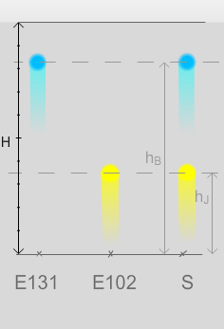
Par ailleurs nous observons que les colorants jaune et bleu (corps purs) et ceux du mélange atteignent la même hauteur. Il s’agit donc des mêmes colorants.
La chromatographie sur couche mince CCM permet de séparer et d’identifier des espèces chimiques.

